Slide 1








Chongqing University of Technology
ATAI
Advanced Technique of Artificial Intelligence
Chongqing University of Technology
X-Class: Text Classification with Extremely Weak Supervision
Zihan Wang Dheeraj Mekala Jingbo Shang
University of California San Diego
{ziw224, dmekala, jshang}@ucsd.edu
Code : https://github.com/ZihanWangKi/XClass
ACL_2021
Reported by Xinsheng Wang

Slide 2
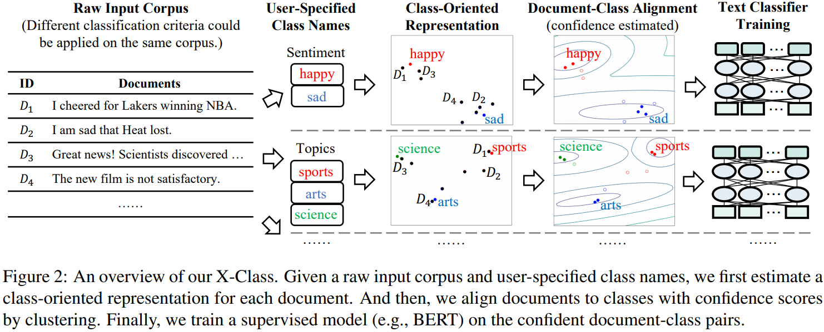
Method
Notes:
对于每个文档，希望其文档表示与所需类的类表示类似。

Slide 3
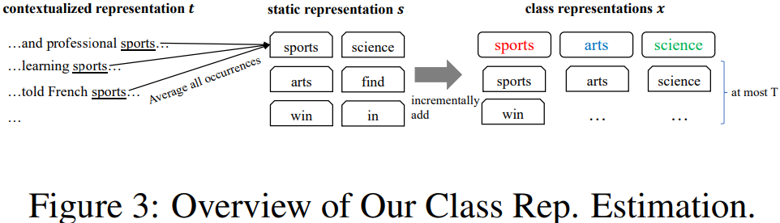



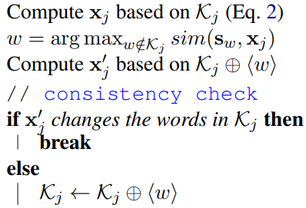
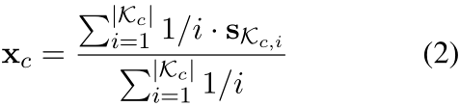
Method
Class Representation Estimation
Zipf’s laws
Notes:
tij是每个token经过bert后的表示，不同的文本的词w的表示不同
齐夫定律
static representation: 将token在 不同句子中的语境向量平均到一起
Zipf发现一个词在一个有相当长度的语篇中的等级序号（该词在按出现次数排列的词表中的位置，他称之为rank，简称r）与该词的出现次数（他称为frequency，简称f）的乘积几乎是一个常数（constant，简称C）
1/i就相当于单词出现的频次
Xc : a weighted average representation（一个文档集合类别的表示）

Slide 4
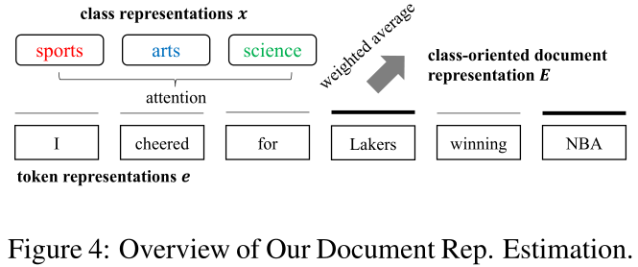
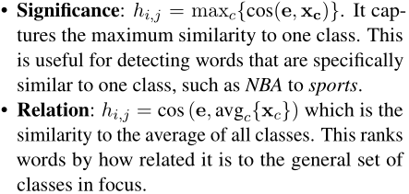
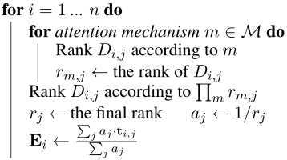
Method
Document Representation Estimation

Slide 5
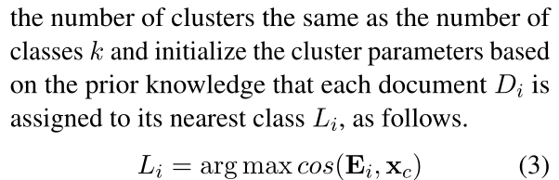
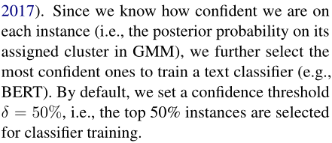
Method
Document-Class Alignment
Document-Class Alignment
PCA : dim=64
Text Classifier Training

Slide 6
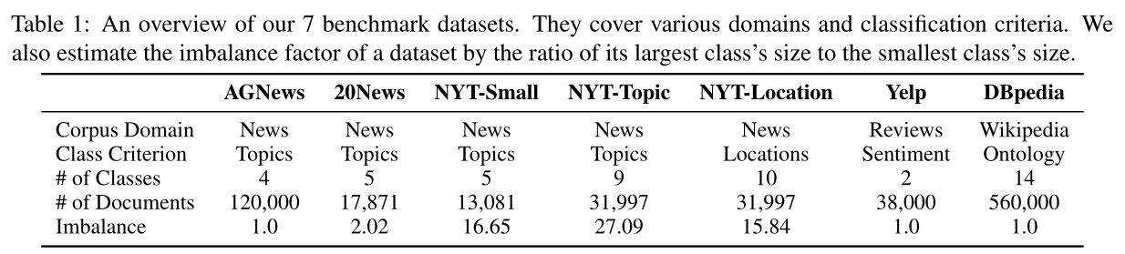
Experiments

Slide 7
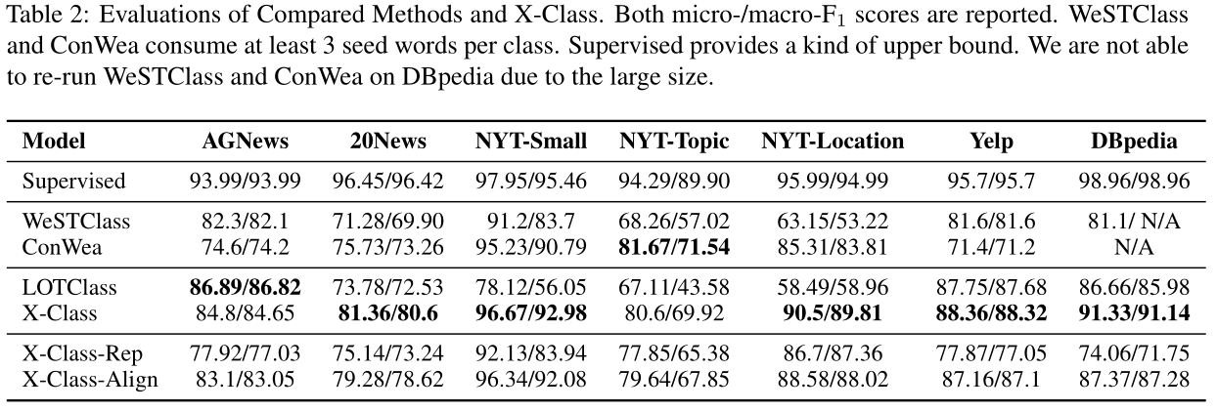
Experiments

Slide 8
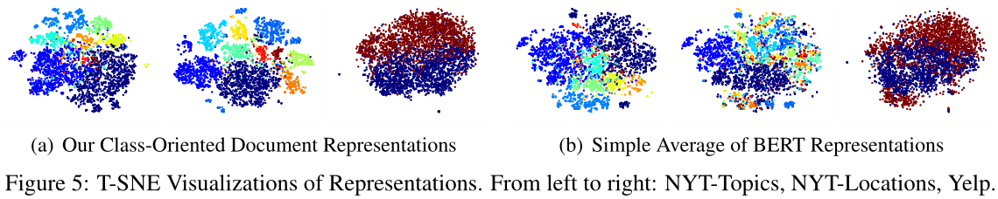
Experiments

Slide 9
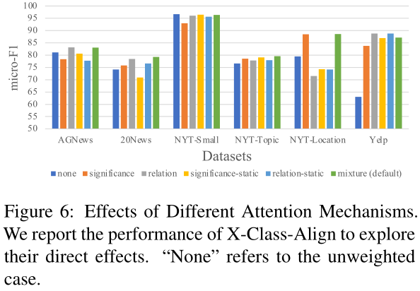
Experiments

Slide 10
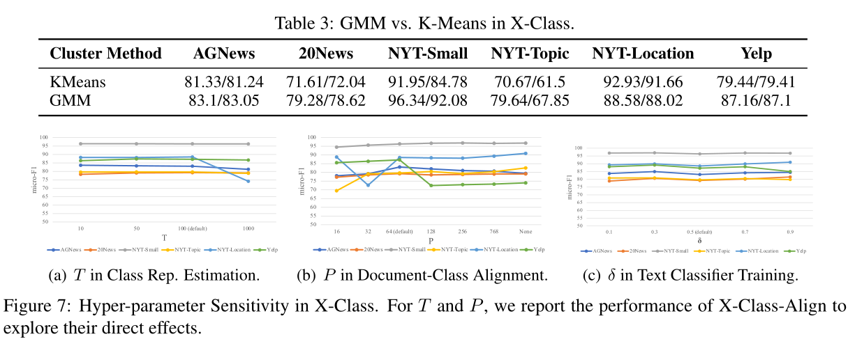
Experiments

Slide 11
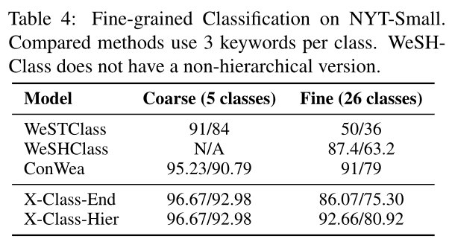
Experiments

Slide 12
Thank you!

